Slide 1
WPŁYW CZYTANIA NA ROZWÓJ DZIECI I MŁODZIEŻY

Slide 2
Czytanie - oto najlepszy sposób uczenia się Aleksander Puszkin

Slide 3
ZNACZENIE CZYTELNICTWA W ROZWOJU DZIECI I MŁODZIEŻY

Slide 4
Czytanie jest dziś ważniejsze niż było kiedykolwiek w przeszłości
Świat jest coraz bardziej skomplikowany, lawinowo przyrasta ilość informacji, rozwój wiedzy i rynku pracy następują coraz szybciej – ludzie, którzy nie czytają, nie nadążą za tymi zmianami i zostaną zepchnięci na margines współczesnego życia. Żyjemy w cywilizacji telewizyjnej; badania naukowe wykazują:
szkodliwość zdrowotną nadmiernego oglądania telewizji przez dzieci i młodzież
telewizja nie rozwija u myślenia i skraca przedział uwagi,
wiele programów wywołuje lęki i niepokój oraz znieczula na przemoc.

Slide 5
Sukces jednostek i społeczeństw zależy od ich wiedzy.
Kluczem do wiedzy wciąż jest czytanie.
Wiele osób, choć umie czytać, nie czyta.

Slide 6
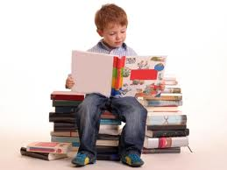
DLACZEGO
NIE CZYTAMY KSIĄŻEK ?
ZASTANÓWCIE SIĘ

Slide 7
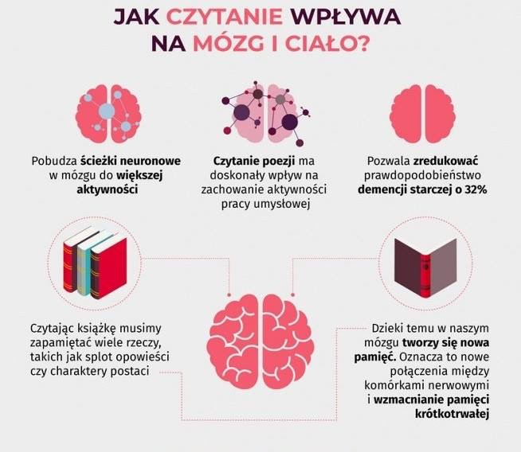

Slide 8
Czytanie książek prawidłowo rozwija lewą półkulę mózgu
Pomiary skanerem fMRI dowiodły, że podczas procesu czytania, że nasz mózg intensywnie pracuje. Wzmożona aktywność wpływa na zwiększanie ilości połączeń nerwowych. Mózg dosłownie „rozrasta się” w trakcie lektury, staje się wydajniejszym i sprawniejszym.
Oglądając telewizję, posługujemy się techniką „krótkich spojrzeń” ( to nieuporządkowany sposób patrzenia i zdobywania informacji, który powoduje, że oddziałuje na nas nadmiar bodźców , co często sprzyja chaosowi informacyjnemu)
Czytając, prowadzimy oczy wzdłuż linii w sposób uporządkowany , spokojny. Telewizja rozwija prawą półkulę odpowiadającą wyłącznie z działania wzrokowo- ruchowe . Natomiast „usypia” lewą, która odpowiada za język i mowę.

Slide 9
Czytanie książek prawidłowo rozwija lewą półkulę mózgu
Co ciekawe, korzystny wpływ na rozwój mózgu mają powieści z wartką, wciągającą akcją – a więc takie, które często uważa się za mniej wartościową literaturę.
Z drugiej strony, umiejętności interpersonalne i rozumienie relacji społecznych rozwija się lepiej, gdy czytamy bardziej wymagającą literaturę piękną niż stereotypowe romanse

Slide 10
Czytanie pomaga zrozumieć innych ludzi
Czytanie książek pomaga w zrozumieniu innych ludzi, ich problemów, rozterek i motywów działania.
Otwiera oczy na świat i drugiego człowieka.

Slide 11
Czytanie ułatwia przyswajanie wiedzy i zapamiętywanie
W trakcie czytania nasz mózg pracuje i doskonali swoje działanie, co z kolei wpływa na naszą pamięć- badania pokazują, że czytelnicy mają dużo lepszą niż np. miłośnicy seriali.

Slide 12
Czytanie ma wpływ na rozwój emocjonalny człowieka
oddziaływając na uczucia, uczy wyrażać swoje myśli, emocje i uczucia
przekazuje wzorce moralne, pomaga odróżniać dobro od zła

Slide 13
Czytanie wzbogaca naszą wiedzę
Rozbudza ciekawość świata
Poszerza naszą wiedzę o innych krajach, kulturach,
historii, przyrodzie, o wszystkim, co nas interesuje.

Slide 14
Czytanie rozwija język, wzbogaca słownictwo
Czytanie pomaga nam rozwijać myślenie, język i słownictwo.
Właściwe teksty stają się przykładem poprawnego języka.
Doskonalona jest mowa pod względem gramatycznym i dźwiękowym.
Wzrasta zasób słów i pojęć.

Slide 15
Zapamiętujemy zasady ortograficzne
Czytając, zapamiętujemy, np. jaka jest prawidłowa pisownia trudnych wyrazów.
Szczególnie wzrokowcy uczą się pisowni trudnych wyrazów

Slide 16
Pomaga rozwiązywać problemy
Czytając książkę, możemy wejść w sytuację bohatera, przeżywać z nim różne emocje, dowiedzieć się, że inni mają podobne problemy.
Uczymy się, jak je rozwiązać.
.

Slide 17
Pomaga zrozumieć siebie
Odkrycie, że są inni, którzy myślą jak my, że mamy prawo do swoich odczuć i reakcji, pomaga zrozumieć siebie, umacnia nasze poczucie własnej wartości.

Slide 18
Odpręża, uspokaja i relaksuje
Podczas czytania czytelnik zostaje przeniesiony w inne miejsce, więc nie czuje natłoku trudów codziennego życia.
Badania pokazały, że czytanie zaledwie kilkanaście minut dziennie, zmniejsza poziom hormonów stresu nawet do 70%. Dzięki temu poprawia się samopoczucie i łatwiej zasnąć.

Slide 19
Czytanie to świetny sposób na rozmowę z innymi
Czytanie książek daje nam możliwość rozmawiania z innymi i wymiany poglądów na temat przeczytanych książek.
Sięgamy po książki, jeśli widzimy, że ktoś inny
to robi.

Slide 20
Czytanie to dobry sposób na nudę
Z dobrą książką nie można się nudzić!

Slide 21
Ludzie, którzy czytają:
lepiej sobie radzą w życiu;
są kreatywni;
lepiej rozumieją świat;
łatwiej nawiązują współpracę;
są mniej podatni na manipulację i propagandę.

Slide 22
Pamiętaj!
Czytanie pozwala odnieść sukces nie tylko w szkole, ale procentuje i pozwala odnieść sukces w dorosłym życiu!

Slide 24
Bibliografia
Bąk J., Wiewióra – Pyka E. „ Bajkowe spotkania”, Kraków 2003
Biała A. ,, Kształtowanie postaw czytelniczych u dzieci’’, źródło: www.publikacje.edu.pl
Koźmińska I., Olszewska E. „ Wychowanie przez czytanie ”, Warszawa 2010
Papuzińska J. – „Czytanie domowe”, Warszawa 1975
Papuzińska J. - ,,Dziecięce spotkanie z literaturą’’ , Warszawa 2007
H .Skrobiszewska –„Książki naszych dzieci”, Warszawa 1997
Dlaczego warto czytać ? – Literka pl.

